Slide 1
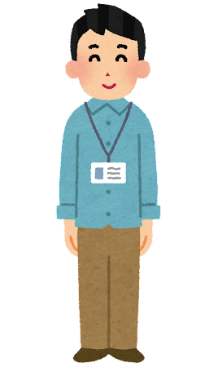
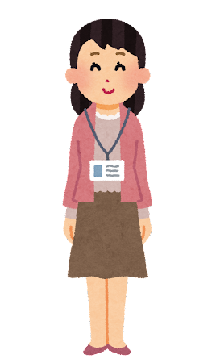
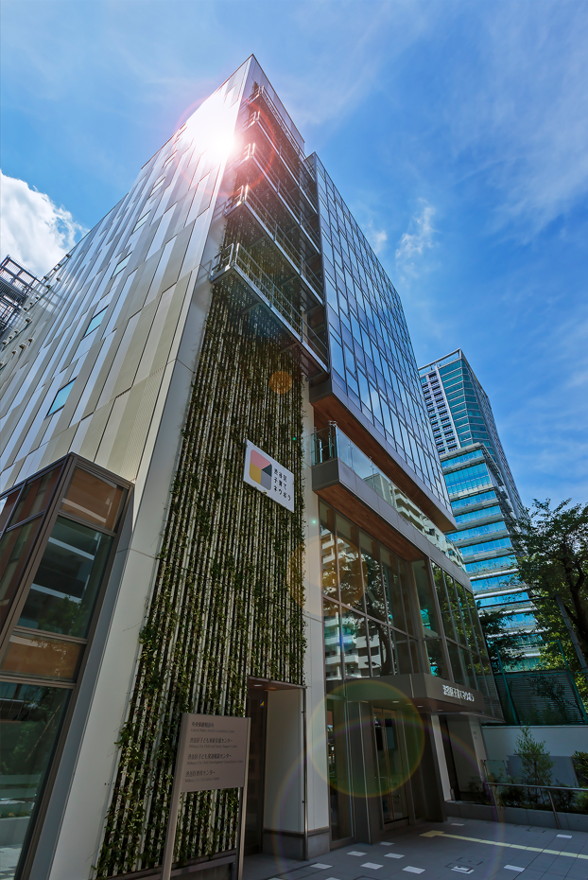
第１回 保護者の集い
～保護者同士で子供を支える会をつくっていきましょう。～
子どもたちが、個性を伸ばし、生き生きとした毎日を送るために保護者ができることをみんなで考えましょう
第1回は「子供を支える環境」
担当者等のごあいさつ
子どもを支える環境について
渋谷区の教育相談員から
休憩
保護者の交流会
１ 日時
令和６年５月１8日（日）
１４：００～１６：００終了予定
２ 会場
渋谷区宇田川町５－６
渋谷区子育てネウボラ６階 会議室
※直接会場にお越しください
渋谷区教育委員会事務局 教育センター

